Slide 1

Профессиональная вёрстка
Урок 6
CSS3 медиазапросы. Адаптивная верстка

Slide 2
План урока
Понятие адаптивного дизайна.
Основы синтаксиса и примеры.

Slide 3
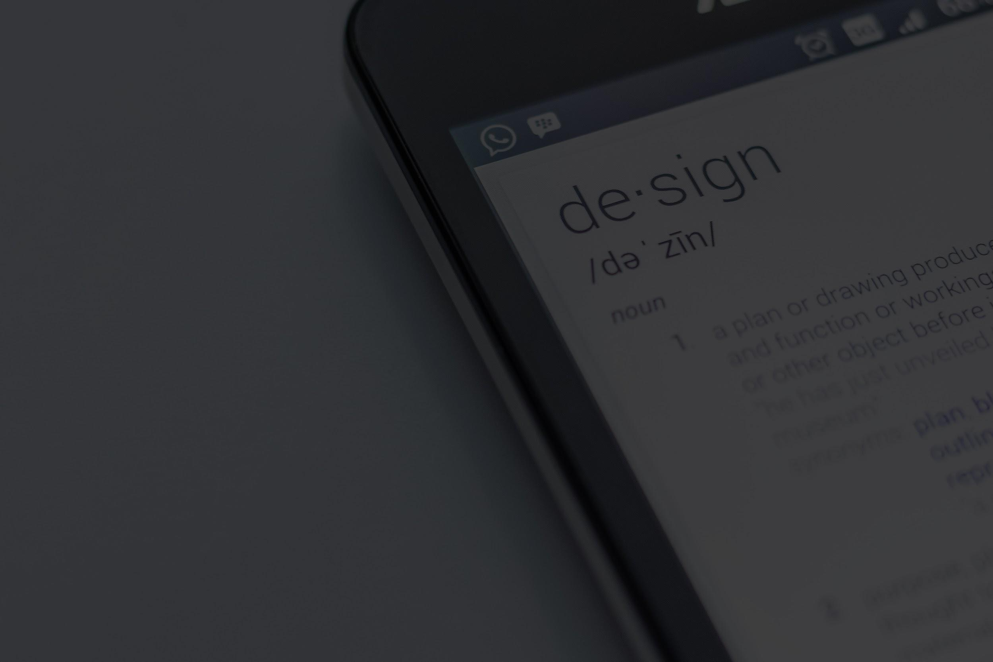
Понятие адаптивного дизайна

Slide 4
Адаптивный дизайн
Адаптивная верстка – не то же, что «резиновая». «Резиновая» верстка изменяет размеры блоков в зависимости от ширины экрана, адаптивная не сжимается или растягивается, а именно адаптируется под ширину.
Для адаптивной верстки используются медиазапросы в CSS.
Notes:
Добавлена анимация “По щелчку”

Slide 5
Адаптивный дизайн
Адаптивная верстка – это отдельные стили для разных случаев (различных разрешений экрана).

Slide 6
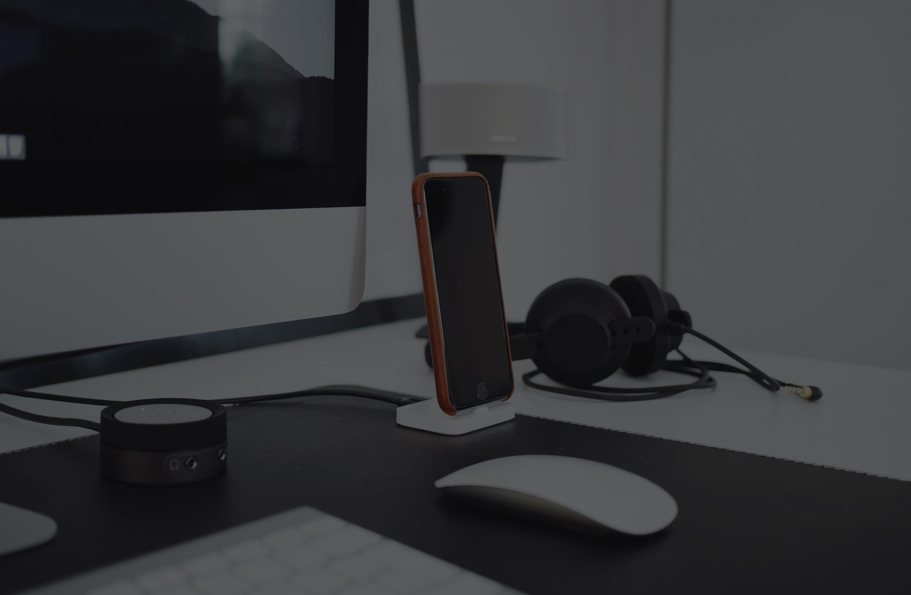
Основы синтаксиса и примеры

Slide 7
CSS3 медиазапросы
Медиазапросы проверяют такие свойства, как ширина и высота окна браузера, ширина и высота экрана устройства, ориентация планшета или телефона (альбомная или портретная) и многое другое, но чаще всего проверяется ширина области просмотра и экрана устройства.

Slide 8
Структура медиазапросов
Медиазапрос состоит из правила @media, за которым следует указание типа носителя и по крайней мере одна проверяемая характеристика носителя, условие медиазапроса.

Slide 9
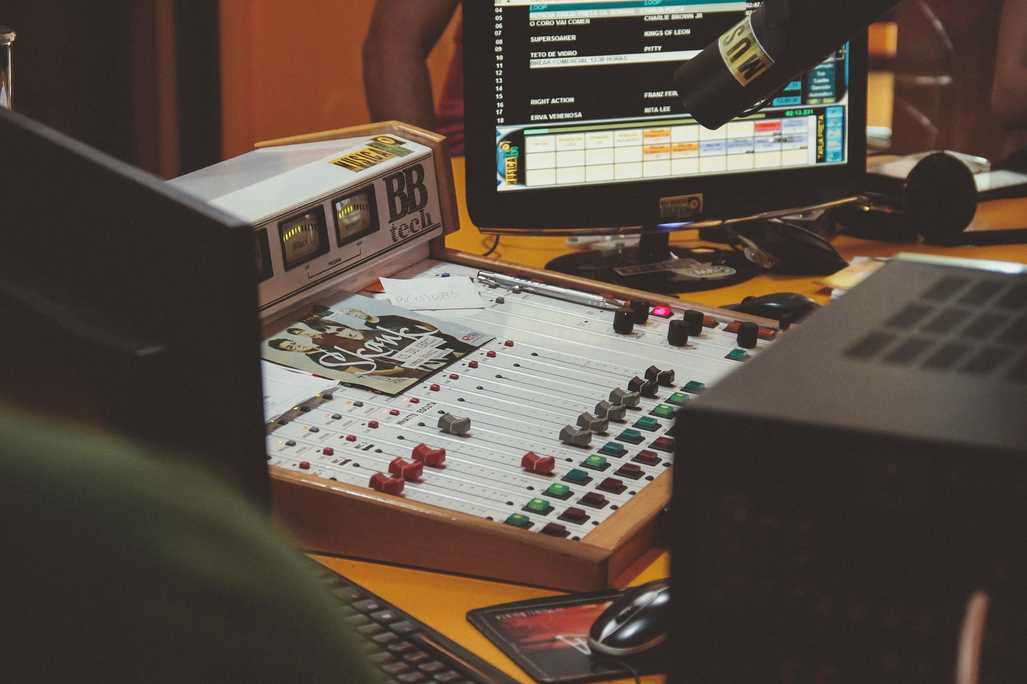
Тип носителя
Тип носителя представляет собой тип устройства, например принтеры, экраны.
Notes:
Добавлена анимация “По щелчку”

Slide 10
<all>
<print>
Подходит для всех типов устройств.
Предназначен для страничных материалов и документов, просматриваемых на экране в режиме предварительного просмотра печати.

Slide 11
<screen>
<speech>
Предназначен в первую очередь для экранов цветных компьютерных мониторов.
Предназначен для синтезаторов речи.

Slide 12
Характеристики носителя
К характеристикам медианосителя относятся проверяемые параметры устройства. Значения, которые используются при задании характеристик, являются контрольными точками.

Slide 13
Width
Проверяет ширину области просмотра. Значения задаются в единицах длины, px, em и т.д., например (width: 800px). Обычно для проверки используются минимальные и максимальные значения ширины.
min-width применяет правило, если ширина области просмотра больше значения, указанного в запросе, max-width – если ширина области просмотра меньше значения, указанного в запросе.
Notes:
Добавлена анимация “По щелчку”

Slide 14
Height
Проверяет высоту области просмотра. Значения задаются в единицах длины, px, em и т.д., например (height: 500px). Обычно для проверки используются минимальные и максимальные значения высоты.
min-height применяет правило, если высота области просмотра больше значения, указанного в запросе, max-height – если высота области просмотра меньше значения, указанного в запросе.
Notes:
Добавлена анимация “По щелчку”

Slide 15
Aspect-ratio
Проверяет соотношение ширины к высоте области просмотра. Широкоэкранный дисплей с соотношением сторон 16:9 может быть помечен как (aspect-ratio: 16/9).
min-aspect-ratio проверяет минимальное соотношение, max-aspect-ratio – максимальное соотношение ширины к высоте области просмотра.
Notes:
Добавлена анимация “По щелчку”

Slide 16
Orientation
Проверяет ориентацию области просмотра. Принимает два значения:(orientation: portrait) и (orientation: landscape).

Slide 17
Resolution
Проверяет разрешение экрана (количество пикселей). Значения также могут проверять количество точек на дюйм (dpi) или количество точек на сантиметр (dpcm), например (resolution: 300dpi).
min-resolution проверяет минимальное разрешение экрана, max-resolution – максимальное.
Notes:
Добавлена анимация “По щелчку”

Slide 18
Monochrome
Проверяет количество битов на пиксель монохромного устройства. Значение задается целым положительным числом, например (min-monochrome: 8).
min-monochrome проверяет минимальное количество битов, max-monochrome – максимальное количество битов.
Notes:
Добавлена анимация “По щелчку”

Slide 19
Префиксы для адаптивного дизайна
Задает количество физических пикселей устройства на каждый CSS-пиксель.

Slide 20
Практическое задание

Slide 21
Практическое задание
Доделать то, что не получилось на предыдущих уроках.
Проверить сайт на кроссбраузерность.
Проверить сайт на валидность.
* Создать адаптивную главную страницу.

Slide 22

Вопросы участников ...

